Slide 1
Акмуллинская олимпиада по музыке ( тур 3)
Выполнила ученица 5 в класса , города Туймазы, МБОУ СОШ номер 7

Slide 2

Мэ́ри По́ппинс, до свида́ния»[1] — телевизионный художественный фильм-мюзикл режиссёра Леонида Квинихидзе в двух сериях («Леди Совершенство» и «Неделя кончается в среду»), снятый творческим объединением телевизионных фильмов киностудии «Мосфильм» по заказу Гостелерадио СССР по мотивам произведений Памелы Трэверс о Мэри Поппинс. Телепремьера состоялась 8 января 1984 года.

Slide 3

Несколько иллюстраций по мюзиклу

Slide 4
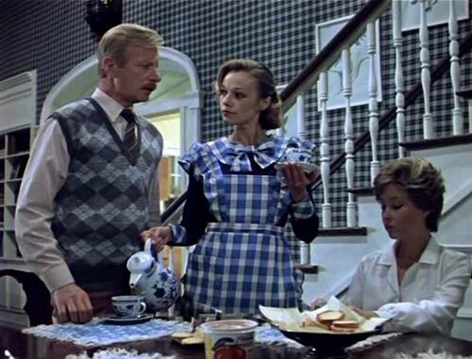

Slide 5
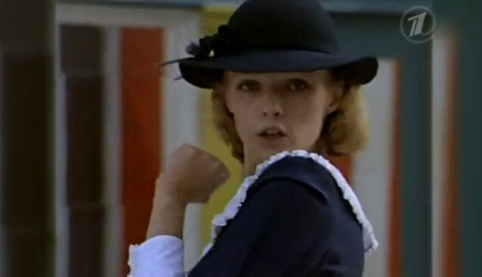

Slide 6
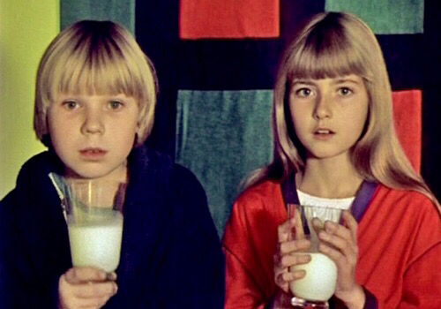

Slide 7
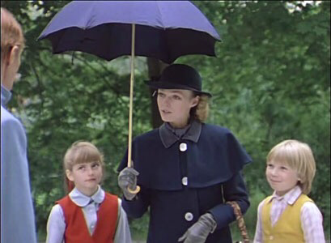

Slide 8
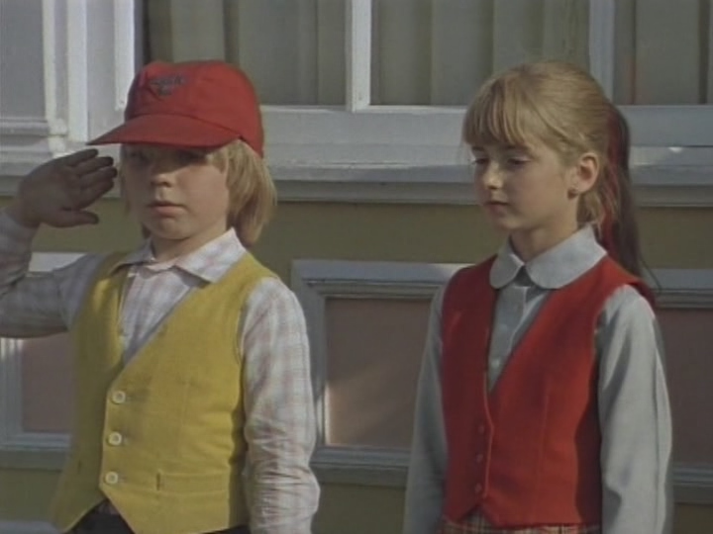

Slide 9

Наталья Андрейченко — Мэри Поппинс (вокал — Татьяна Воронина)
Альберт Филозов — мистер Джордж Бэнкс
Лариса Удовиченко — миссис Бэнкс
Филипп Рукавишников — Майкл Бэнкс
Анна Плисецкая — Джейн Бэнкс, его сестра
Лембит Ульфсак — Роберт Робертсон (он же «мистер Эй»), дядя Майкла и Джейн (озвучивание и вокал — Павел Смеян)
Олег Табаков — мисс Юфимия Эндрю (2 серия)
Ирина Скобцева — миссис Кэти Ларк, соседка Бэнксов и владелица пекинеса Эдуарда (он же Эдди)
Зиновий Гердт — адмирал Генри Бум
Марина Нудьга — мадам Корри, заведующая балетной студией
Гали Абайдулов — сир Людовик, кот
Семён Соколовский — мистер Уилкинс, пожилой джентльмен и поклонник Проницательного Билла
Игорь Ясулович — мистер Смит, парковый сторож
Леонид Каневский — Боб Гудетти, экскаваторщик
Эммануил Левин — полисмен (озвучивает Артём Карапетян)
Юрий Мороз — почтальон
Илья Рутберг — сэр Лесли Лит, чиновник (2 серия)
Павел Бабаков — мясник
Владимир Карклиньш — Нелей, мраморный мальчик

Slide 10

Автор сценария: Владимир Валуцкий
Композитор: Максим Дунаевский
Оператор-постановщик: Валентин Пиганов
Художник-постановщик: Виктор Петров
Звукооператор: Юрий Рабинович
Монтаж Инны Брожовской
Стихи Наума Олева
Балетмейстер: Азарий Плисецкий
Режиссёр: Тамара Владимирцева
Оператор: Эдуард Керч
Грим Любови Куликовой, Г. Королёвой
Костюмы Алины Будниковой
Государственный симфонический оркестр кинематографии
Дирижёр: Сергей Скрипка
Комбинированные съёмки:
Оператор: Всеволод Якубович
Художник: И. Иванова
Консультант: В. Белянский
Редактор: И. Наумова
Музыкальный редактор: Арсений Лаписов
Директор фильма: Лазарь Милькис
Постановка Леонида Квинихидзе
Фильм снят на плёнке Шосткинского п/о «Свема»
Создатели сверены по титрам фильма.

Slide 11

Автор сценария: Владимир Валуцкий
Композитор: Максим Дунаевский
Оператор-постановщик: Валентин Пиганов
Художник-постановщик: Виктор Петров
Звукооператор: Юрий Рабинович
Монтаж Инны Брожовской
Стихи Наума Олева
Балетмейстер: Азарий Плисецкий
Режиссёр: Тамара Владимирцева
Оператор: Эдуард Керч
Грим Любови Куликовой, Г. Королёвой
Костюмы Алины Будниковой
Государственный симфонический оркестр кинематографии
Дирижёр: Сергей Скрипка
Комбинированные съёмки:
Оператор: Всеволод Якубович
Художник: И. Иванова
Консультант: В. Белянский
Редактор: И. Наумова
Музыкальный редактор: Арсений Лаписов
Директор фильма: Лазарь Милькис
Постановка Леонида Квинихидзе
Фильм снят на плёнке Шосткинского п/о «Свема»
Создатели сверены по титрам фильма.

Slide 12

Сторона 1
Увертюра [02:40]
Непогода (Наум Олев) [03:12]
Ожившее пианино [00:48]
Леди «Совершенство» (Наум Олев) [02:31]
Парк [02:23]
Вальс [01:58]
Цветные сны (Наум Олев) [03:44]
Сторона 2
Тридцать три коровы (Наум Олев) [02:20]
Прогулка [00:50]
Лев и брадобрей (Наум Олев) [02:47]
Салон мадам Корри [01:58]
Воздушные шарики [03:43]
Ветер перемен (Наум Олев) [05:13]

Slide 13
Анализы песен

Slide 14

ДинамикА – быстрая
Темп – нормальный , умеренный
Ритм-Движение ровными длительностями
Регистр – низкий
Гармония- композиционно- техническая
Форма – простая – двухчастная
Структура-музыкальная мысль
33 коровы

Slide 15
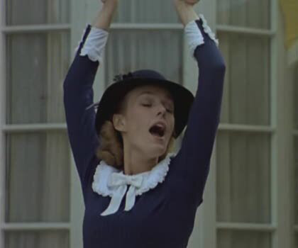
Леди совершенства
Динамика – средняя
Темп- быстрый
Ритм – движение ровными длительностями
Регистр – высокий
Гармония – гармоничная
Форма – простая – двухчастная
Структура- музыкальная мысль

Slide 16

Лев и брадобрей
Динамика – быстрая
Темп – быстрый
Ритм – быстрое движение ровными длительностями
Регистр – высокий
Гармония – гармоничная
Форма – сонатная форма
Структура – музыкальная мысль

Slide 17
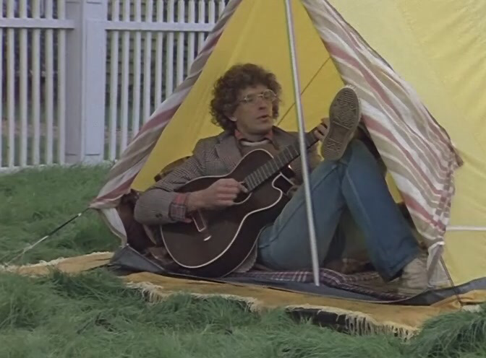
Непогода
ДинамикА – медленная
Темп – нормальный
Ритм-Движение ровными длительностями
Регистр – низкий
Гармония- гармоничная
Форма – простая – двухчастная
Структура- природная мысль

Slide 18
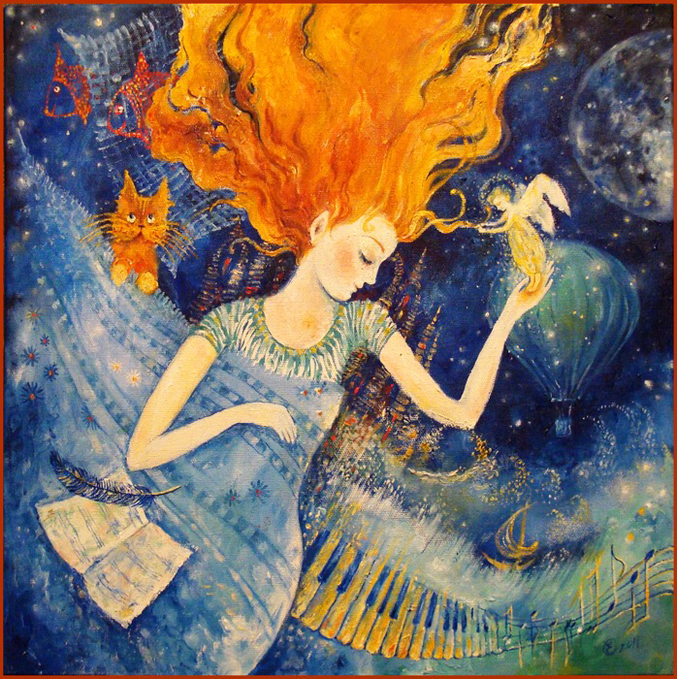
Цветные сны
ДинамикА – медленная
Темп – нормальный , умеренный
Ритм-Движение ровными длительностями
Регистр – низкий
Гармония- композиционно- техническая
Форма – простая – двухчастная
Структура-музыкальная мысль

Slide 19
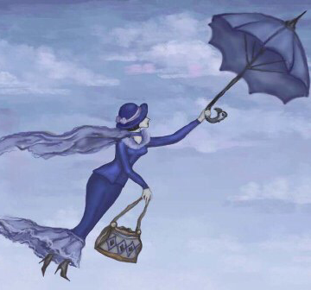
ДинамикА – медленная
Темп – медленный
Ритм-Движение ровными длительностями
Регистр – низкий
Гармония- композиционно- техническая
Форма – простая – двухчастная
Структура-музыкальная мысль

Slide 20

Мне очень понравился мюзикл , очень много интересных песен присутствовало в нем , но больше всего мне понравилась песня :
-33 коровы
-Леди совершенства
-Непогода
-Лев и брадобрей .
Все эти песни очень разнообразны , у всех разные темпы , динамика , структура , форма . У всех разные слова , есть весёлые , грустные , медленные , быстрые песни

